Slide 1
FI1 Johdatus filosofiaan
Kevät 2024 Kotkan lyseo

Slide 2
Kirja ja tehtävät
Oppikirja: Idea 1., Otava
Kirja palautetaan kokeen yhteydessä koeviikolla
Arviointi vasta, kun kirja on palautettu
Pidä huolta kirjasta
Korvausvelvollisuus huonokuntoisesta kirjasta
Opintojakson tehtävät ja blogikysymykset peda.netissa

Slide 3
Säännöt ja arviointi
Säännöt:
Poissaolot selvitettävä Wilmaan: selvittämättömät poissaolot (yli 5), kurssi jää arvioimatta
Saavu ajoissa tunneille
Tietokone, kirja ja vihko tunneilla mukana
Arviointi:
Koe koeviikolla
Blogi: ”Minun filosofia”, tehdään peda.netin omalle sivulle, palautetaan kurssin lopulla (osa arviointia)
Pakolliset tehtävät peda.netissa
Tuntiaktiivisuus
Itsearviointi

Slide 4
Filosofian opintojaksot
FI1 Johdatus filosofiaan (pakollinen)
Fi2 Etiikka (pakollinen)
Fi3 Yhteiskuntafilosofia (valtakunnallinen syventävä)
Fi4 Totuus (valtakunnallinen syventävä)
Fi5 Ympäristöfilosofia (paikallinen syventävä)

Slide 5
Kurssin aiheet
1. Mitä on filosofia?
Filosofian luonne
Osa-alueet
Filosofian historia
2. Argumentointi
Taitava ajattelu ja ajatusharhat
Pätevä mielipiteiden perustelu
Induktiivinen ja deduktiivinen päättely
Argumentointivirheet
Suhtautumistapoja tietoon
Mitä on tiede?
Pseudotiede
3. Tieto-oppi
Tiedon ja informaation erot
Mis- ja disinformaatio
Empirismi ja rationalismi
Immanuel Kantin tiedon synteesi
4. Metafysiikka
Todellisuuden luonne
Materialismi, idealismi, dualismi, Popperin kolmen maailman teoria

Slide 6
Ennakkokäsitykset filosofiasta
Milloin olette törmänneet elämässänne sanaan filosofia?
Millaisia ennakko-oletuksia lukiolaisilla on filosofiasta oppiaineena?
Keitä filosofeja tiedät?

Slide 7
August Landmesser oli telakkatyöläinen ja kuuluisa valokuvasta, jossa hän ainoana ei osallistu natsitervehdykseen laivan vesillelaskun yhteydessä v. 1936. Myöhemmin hän avioitui juutalaisen naisen kanssa, jonka myötä molemmat joutuivat keskitysleirille. Hän kuoli II maailmansodan aikana taistellessaan rangaistuspataljoonassa Kroatiassa.

Slide 8
Kpl 1. Mitä on filosofia?
Filosofia = ”viisauden rakastaminen” (kreik.)
Filosofia on ajattelun taitoa:
1. Ihmettely ja kyseenalaistaminen:
ennakko-oletusten ja pinttyneiden käsitysten kumoaminen
kriittisyys
miksi-kysymykset
2. Omien näkemysten esittäminen:
perustelut eli argumentit
Pohditaan esim. eettisiä, yhteiskunnallisia ja tiedon kysymyksiä
Ajattelun taustalla filosofian teoriat:
Etiikka, yhteiskuntafilosofia, tietoteoria..

Slide 9
Millainen ennakko-oletus suomalaisiin pikkujouluihin liittyy?
Tiina ei käytä alkoholia. Tulossa on uuden työpaikan pikkujoulut ja Tiinaa jännittää, kuinka muut suhtautuvat häneen. Tullessaan pikkujouluihin hän kuiskaa kuohuviiniä ojentavalle tarjoilijalle ottavansa alkoholittoman juoman.
Tarjoilija kailottaa toiselle: Hei, täällä on yksi jolle tarvitaan alkoholiton vaihtoehto! Oliko meillä jotain ALKOHOLITONTA? Kovalla tohinalla Tiinalle löytyy lasi mehua.
Tiina kuulee, kun työkaverit kuiskuttavat hänen selkänsä takana, ja miettivät mikä hänellä on vikana, kun hän juo kuohuviinin sijasta mehua.

Slide 10
Kpl 1. Ennakko-oletukset ja kyseenalaistaminen
Afroamerikkalaisten asema USA:n etelävaltioissa:
Orjuus kumottiin 1860-l.
Silti mustien rotuerottelu kouluissa, busseissa, junissa..
Aikalaissokeus: monet ihmiset pitivät rotuerottelua täysin normaalina
Valistusfilosofia ja ihmisoikeudet:
Kansalaisoikeusliike 1950-luvulla alkoi boikotoida ja osoittaa mieltä rotulakeja vastaan
Naisten ja miesten tasa-arvo:
Historiallisesti naisten rooli on painottunut kodin ja perheen ylläpitämiseen
Simone de Beauvoir ja feministinen filosofia 1950-l.:
Sukupuolten tasa-arvo toteutunut länsimaissa viime vuosikymmeninä

Slide 11
Kpl 2. Filosofian osa-alueet
Käytännöllinen filosofia:
Etiikka: Moraalikysymykset
Estetiikka: Kauneus, rumuus, taide
Yhteiskuntafilosofia: Hyvä yhteiskunta ja valtio
Teoreettinen filosofia:
Tietoteoria eli epistemologia: Mikä on tietoa ja miten voi tietää luotettavasti? Mitä on tiede?
Metafysiikka: Olemassaolo ja todellisuuden luonne
Logiikka: Pätevä päättely

Slide 12
Kpl 2. Millaisia ovat filosofiset kysymykset?
Filosofiset kysymykset ovat avoimia:
kumpi on hyödyllisempää kokeeseen lukeminen vai siivous? (suljettu kysymys)
Mitä hyöty on? (avoin kysymys)
Filosofiaan liittyy käsitteellinen ajattelu:
Mitä on oikeudenmukaisuus?
Filosofia kysyy suuria kysymyksiä:
esim. kemia: miten serotoniini vaikuttaa rakkauden kokemukseen?
filosofia: mitä on rakkaus?
→ ”out of the box”, filosofia tarkastelee asioita laatikon ulkopuolelta

Slide 13
Yhteiskuntafilosofia
Miten jaat nallekarkit lasten kutsuilla oikeudenmukaisesti? Entä millä perusteella annat oikeudenmukaisesti numerot filosofian kurssista?

Slide 14
Logiikka
Onko oikein ajatella: ”Jos et ole puolesta, olet vastaan.”

Slide 15
Etiikka
Joukko ihmisiä on laivan haaksirikkouduttua päässyt pelastusveneeseen turvaan. Veneessä on kuitenkin liikaa ihmisiä sen kantokykyyn nähden. Ainakin mukana oleville miehistön jäsenille on selvää, että vene tulee uppoamaan, jos mitään ei tehdä. Mikä olisi oikeudenmukainen ratkaisu tässä tilanteessa? Niin moraalifilosofisissa keskusteluissa kuin lakituvissakin on ehdotettu seuraavia vaihtoehtoja:
a. Samoin kuin kapteeni joutuu uhrautumaan jäämällä uppoavaan laivaan, miehistön jäsenten pitää uhrautua ja hypätä mereen.
b. Naiset ja lapset ovat etuoikeutettuja jäämään veneeseen.
c. Koska veneen painoa on kevennettävä, painavimmat uhrataan ensin, jos siten voidaan pelastaa lukumäärällisesti useampi ihminen.
d. Ratkaistaan arpomalla, kenet pelastetaan.
e. Päätetään, että ei tehdä mitään, jolloin todennäköisesti kaikki hukkuvat.

Slide 16
Metafysiikka
Liisa, 85 vuotta, asuu kotonaan Tampereen Hämeenpuistossa. Liisan lempipuuhaa päivisin on juoda kahvia ja tarkkailla puiston elämää ikkunasta. Liisa on merkinnyt pieneen siniseen ruutuvihkoonsa havaintojaan puistosta vuoden ajan. Vihkon sivuilla on kaksi saraketta: toinen asioille, jotka muuttuvat, toinen niille, jotka pysyvät samanlaisina. Muuttuuko maailma vai pysyykö se samanlaisena? Miltä Liisan muistiinpanot voisivat näyttää?

Slide 18
Kpl 3. Missä ja miten filosofia sai alkunsa?
Syntyi 500-l. eaa. antiikin Kreikassa
Luonnon ja elämän ilmiöt selitettiin myyttisesti jumalten avulla
Filosofia etsi järkiperäisiä selityksiä
Luonnonfilosofit tutkivat mistä todellisuus koostuu:
Pythagoras: maailma on matemaattinen, kaikki on mitattavissa
Demokritos: todellisuus koostuu atomeista (= ”jakamaton hiukkanen”)
Thales: todellisuus koostuu vedestä
Empedokles: neljä peruselementtiä (maa, vesi, tuli, ilma)

Slide 19
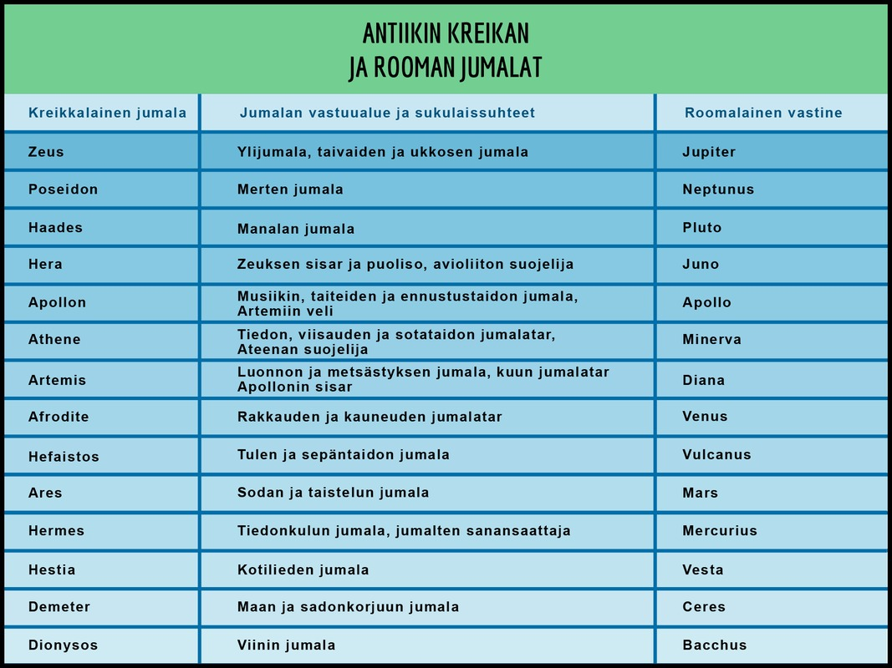

Slide 20
Helium-atomi: elektroni-pilvi ja ytimessä kaksi protonia ja kaksi neutronia.

Slide 21
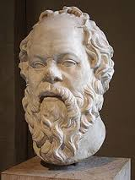
Kpl 3. Missä ja miten filosofia sai alkunsa?
Sokrates:
Länsimaisen filosofian isä
Kritisoi, kyseenalaisti vallitsevia käsityksiä
Pohti hyvyyttä, totuutta, kauneutta
Kyselevä menetelmä (sokraattinen menetelmä)
Kiinnitti huomiota perusteluihin (argumentit)
Osoitti ateenalaisten poliitikkojen näkemyksiä valheellisiksi
→ ”paarma”
Tuomittiin kuolemaan v. 399 eaa.

Slide 22
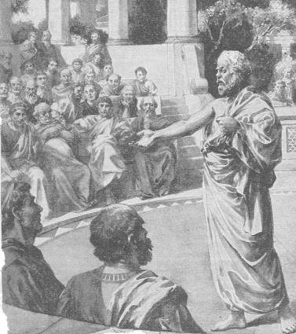
Sokrateen kuolemantuomio
500 neuvoston syyte: ”kääntää mustan valkoiseksi ja opettaa muitakin tekemään samoin.”
”Kieltää valtion jumalat, ja turmelee nuorison.”
→ tuomittava maanpakoon tai sakkoihin ja filosofointi lopetettava
Sokrateen puolustuspuhe:
ei varaa maksaa sakkoja, ei halua vanhana lähteä maanpakoon
ehdotti itselle tuomioksi elinikäisiä aterioita kaupungintalolla
Ei suostu lopettamaan filosofointia
→ Sokrateen puolustuspuhe saa neuvoston raivoihin, tuomitaan kuolemaan 399 eKr.
Petri Anttila, Kotkan lyseo

Slide 23
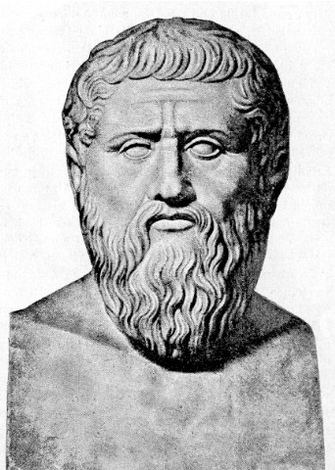
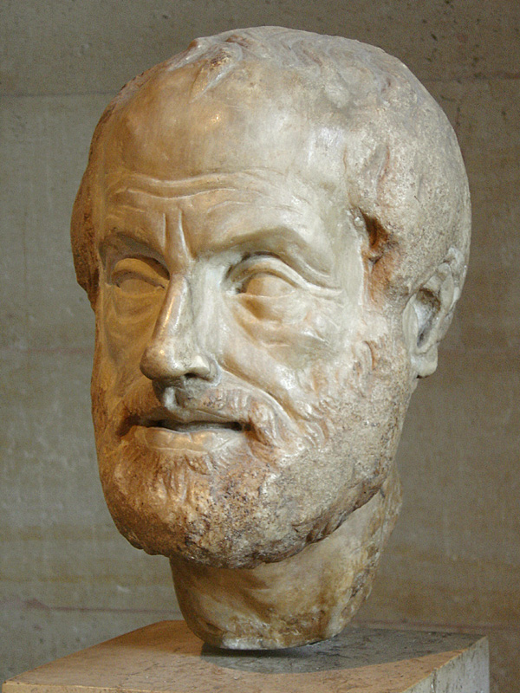
Kpl 3. Platon ja Aristoteles
Platon
Sokrateen oppilas
Akatemian perustaja
Pohti metafysiikkaa, etiikkaa, tietoteoriaa, yhteiskuntafilosofiaa
Tunnettu mm. ideaopistaan (idealismi) ja valtiofilosofiastaan
Aristoteles
Platonin oppilas
Lykeionin perustaja
Monien tieteenalojen perustaja: fysiikka, maantiede, biologia
Pohti filosofiassa etiikkaa, logiikkaa, yhteiskuntafilosofiaa ja metafysiikkaa

Slide 24
Kpl 3. Missä ovat filosofian historian naiset?
Filosofian historian tunnetuimmat ajattelijat ovat suurelta osin miehiä. Miksi?
Syy löytyy historiasta:
Miehet hallitsivat kodin ulkopuolista elämää: tiedettä, politiikkaa ja myös filosofiaa.
Naisten ensisijainen tehtävä oli kodin ylläpito ja lasten kasvattaminen.
Varhaiset naisfilosofit kritisoivat naisten alistettua asemaa, miehistä vallankäyttöä ja oikeuksien puutetta.
Esim. Mary Wollstonecraft (1759–1797) ja Simone de Beauvoir (1908–1986)

Slide 25
Kysymyksiä
Biologinen sukupuoli: kromosomit, ulkoiset tunnusmerkit
Kulttuurinen sukupuoli: kulttuuri, jossa ihminen elää, kasvattaa tietynlaiseen naisen ja miehen rooliin
Oma kokemus:
yksilön kokemus omasta sukupuolesta, esim. transihminen voi kokea olevansa erilainen kuin on biologiselta sukupuoleltaan
Mikä on sukupuoli?
Määritteleekö sen biologia, kulttuuriympäristö vai oma kokemus?

Slide 26
Dunning-Kruger -efekti

Slide 27
Kpl 4. Mitä hyötyä on filosofiasta?
Opiskelu:
taitava käsitteiden käyttö ja argumentointi (esim. ädinkielen aine ”tulkitse, analysoi..”
Filosofia auttaa ajattelemaan mielikuvituksellisesti ja useasta näkökulmasta
Yhteiskunnan jäsenenä:
Kriittisyys ja aikalaissokeudesta vapautuminen
Esim. afroamerikkalaisten syrjitty asema
Oma elämä:
Filosofia tyydyttää älyllisiä tarpeita (kts Maslow´n tarvehierarkia)
Auttaa pohtimaan omia elämänvalintoja
Työelämä:
Useissa ammateissa päädytään pohtimaan filosofisia kysymyksiä
Esim. lääketiede, opetus, fysiikka, juridiikka..

Slide 29
Arno Kotron kolumni (Opettaja-lehti, 2020)
"SE MITÄ LUULIN kouluksi, on innovatiivinen oppimisympäristö. Mikä joskus oli luokka, onkin oppijayhteisö. Se mitä pidin päiväkotina, on varhaiskasvatuksen toimintayksikkö.
Sitten ovat vielä nämä juus-miehet. On opettajuus ja toimijuus, on oppimisen omistajuus ja arvioinnin omistajuus. Mitä seuraavaksi? Oppiluus?
Olen osallistunut koulutukseen, jossa piti pohtia, ”mitä pedagogista syytä tai tarvetta haluaisit kehittää tai vahvistaa”. Taaskaan en tajua. Miksi tarvetta pitäisi vahvistaa? Miten syytä kehitetään?
Ja kun näen, että koulutuskuntayhtymä hakee lukiokoulutuksen tulosaluejohtajaa, jään miettimään, mihin pääsi unohtumaan erityispainopistealue.
Olenko jossain sketsissä, mutta en vain ole hoksannut?
KÖKKÖÄ HALLINTOKIELTÄ on toki kuultu ennenkin. Aikoinaan Helsingin yliopisto luopui linja-sanasta. Olihan liian helppoa puhua vaikkapa sosiologiassa väestötieteen linjasta. Linja korvattiin sanahirviöllä suuntautumisvaihtoehto.
Nyt lukiot tulevat perässä. Kohta ei ole enää kursseja – mikä luonteva sana! – vaan ”moduuleita” ja ”opintojaksoja”.

Slide 30
Kpl 5. Millaista on taitava ajattelu?
Ongelmia ajattelussa ja argumentoinnissa:
1. Vahvat ennakko-oletukset
Vahva etukäteisnäkemys
2. Ajatusharhat
Harhaluulo
3. Argumentointivirheet
Virheelliset perustelut
4. Ongelmat retorisissa keinoissa (keskustelu tai teksti)
esim. äänenkäyttö, ilmeet ja eleet, kielikuvat tekstissä

Slide 31
Ennakko-oletus:
Markus on hoikka, silmälasipäinen mies joka
kuuntelee mielellään Mozartia. Kumpi on
mielestäsi todennäköisempää:
a) Markus on kuorma-auton kuljettaja?
vai
b) Markus on Frankfurtissa asuva kirjallisuuden professori?

Slide 32
Taitava ajattelu: ajatusharhat
Vahvistusharha
ihmiset hakevat helposti vahvistusta ennakkoluuloilleen
2. Lauma-ajattelu
- muiden ajatteluun mukautuminen
3. Suodattaminen
- negatiivisen palautteen suodattaa positiivisen palautteen seasta
4. Esiintyvyysharha
- poikkeukset nousevat helposti otsikoihin: huomaa tilastollinen todennäköisyys
Petri Anttila, Kotkan lyseo

Slide 33
Taitava ajattelu: ajatusharhat
5. Johtopäätöksiin hyppääminen
- teemme hätäisesti toisen sanomisista vääriä johtopäätöksiä
6. Paisuttelu ja vähättely
- suurentelemme ja pienentelemme asioita kohtuuttomasti
7. Tunteilla järkeily
- Vaikka tosiasiat osoittavat muuta, perustamme mielipiteemme tunteisiin

Slide 34
Kpl 5. Millaista on taitava ajattelu?
1. Tarkentavat kysymykset
Vaikeiden kysymysten pilkkominen tarkentaviksi alakysymyksiksi
2. Vaihtoehtojen kartoitus
Useat eri näkökulmat tarkasteltavaan asiaan (esim. psykologinen, yhteiskunnallinen, henkilökohtainen näkökulma..)
3. Rakentava kriittisyys ja itsereflektio
Eri näkökulmien arviointi: vahvuudet ja heikkoudet (rakentava kriittisyys)
Itsereflektio eli omien näkemysten tarkastelu
→ taitava ajattelija uskaltaa muuttaa mielipidettään

Slide 35
Esimerkki taitavasta ajattelusta: Mikä on elämän tarkoitus?
1. Tarkentavat kysymykset:
Esim. Mikä tekee elämästä hyvää?
Mitä elämässä tulisi tavoitella?
Onko elämän tarkoitus kaikilla sama vai eri?
2. Vaihtoehtojen kartoitus
Esim. Eettinen näkökulma
Yhteiskunnallinen näkökulma
Luonnontieteellinen näkökulma
3. Ratkaisu:
Eettisesti elämän tarkoitus on tehdä hyvää muille ihmisille ja luonnolle ja välttää pahoja tekoja sekä elää omien arvojen mukaista elämää. Elämän tarkoitus vaihtelee yksilöittäin.
Yhteiskunnallisesti elämän tarkoitus on edistää hyvää yhteiskuntaa (esim. vaikuttaminen, auttaminen ja vapaaehtoistyö, yhteiskunnallisten velvollisuuksien noudattaminen..).
Luonnontieteellisesti (esim. biologia) elämällä ei ole muuta tarkoitusta kuin pyrkiä säilyttämään laji ja lisääntyä.
Henkilökohtaisesti elämän tarkoitus on esim. tehdä niitä asioita mistä nauttii, tavoitella haluamiaan päämääriä ja harrastaa mieleisiä harrastuksia. Elämän tarkoitus on myös viettää aikaa läheisten ja rakkaiden parissa.

Slide 36
Kpl 5. Millaista on taitava ajattelu?
4. Käsitteellinen ajattelu
Käsitteiden määrittely olennaista filosofiassa
käsitteet ovat sovittuja nimiä olioille ja ne aiheuttavat sekaannuksia
→ Tunnista konkreettiset ja abstraktit käsitteet:
Esim. ”auto” (konkreettinen) ”rakkaus” (abstrakti)
Huomioi kehystäminen:
Sanavalinnat ohjaavat mielipiteitämme
Vrt. ”sota” tai ”erikoisoperaatio”
”murha” tai ”armokuolema”

Slide 37
Käsitteenmäärittely:
Välttämätön ja riittävä ehto

Slide 38
Kpl 6. Hyviä argumentteja
1. Tieteelliseen tutkimukseen vetoaminen.
”Professori Ylikankaan tutkimus osoittaa..”
2. Tilastoon vetoaminen.
”STT:n gallupissa 79% suomalaisista kannatti NATO-jäsenyyttä.”
3. Historiaan vetoaminen.
”EU perustettiin II maailmansodan jälkeen ajamaan pysyvää rauhaa, nyt Euroopassa on ollut yli 70-v. rauha.”
4. Omaan kokemukseen vetoaminen (ns. makuasioissa).
”Minulla on ollut käytössä iPhone kolme vuotta ja se on toiminut moitteettomasti.”
5. Hyödyt/haitat. (jostakin enemmän hyötyä kuin haittaa)
”Oppivelvollisuuden pidentäminen tuli kalliiksi, mutta pitkällä aikavälillä se lisää Suomen kilpailukykyä.”
6. Logiikkaan vetoaminen.
”Vaikka lasten kurittaminen on ollut pitkään sallittua, ei ole loogisesti oikein ajatella, että se tulisi automaattisesti vieläkin sallia.”
7. Arvoihin vetoaminen.
”Isyysvapaa edistää tasa-arvoa ja naisten mahdollisuuksia edetä työelämässä.”

Slide 39
Kpl 6. Argumentit kuntoon!
Argumentti = väite ja perustelut.
Argumentin rakenne:
Premissit
Alkuoletukset
Perustelut
Johtopäätös
Väite, joka halutaan todistaa
Premissien pohjalta tehtävä päättely

Slide 40
Esimerkki argumentista
Premissi 1: Ympäristön saastuttamista pitää vähentää.
Premissi 2: Pienhiukkaspäästöt saastuttavat ympäristöä.
Premissi 3: Fossiilisista polttoaineista tulee pienhiukkaspäästöjä.
____________________________________
Johtopäätös: Fossiilisten polttoaineiden käyttöä pitää vähentää.

Slide 41
Kpl 6. Argumentit kuntoon!
Deduktiivinen päättely:
Loogisesti sitovaa päättelyä
Jos premissit ovat tosia, myös johtopäätös on tosi.
Esim.
Premissi 1: Kaikki koirat osaavat haukkua. Premissi 2: Frodo on koira. Johtopäätös: Frodo osaa haukkua.

Slide 42
Kpl 6. Argumentit kuntoon!
Virheellinen deduktiivinen päättely:
PREMISSI 1: Suurilla taiteilijoilla on kummalliset elämäntavat. PREMISSI 2: Minulla on kummalliset elämäntavat. JOHTOPÄÄTÖS: Olen suuri taiteilija.
Johtopäätös on väärä, koska muillakin kuin suurilla taiteilijoilla voi olla kummalliset elämäntavat.

Slide 43
Kpl 6. Argumentit kuntoon!
Induktiivinen päättely:
Yksittäisten havaintojen pohjalta tehty yleistys
Ei koskaan ehdottoman varmaa
Havaintoja oltava riittävästi, jotta luotettavaa
Esim.
Premissi 1: Olen nähnyt tuhat strutsia. Premissi 2: Mikään niistä ei osannut lentää. Johtopäätös: Strutsit eivät osaa lentää.

Slide 44
Kpl 6. Argumentit kuntoon!
Virheellinen induktiivinen päättely:
Henkilö A matkustaa kaupungin X läpi ensimmäistä kertaa. Hän näkee 10 ihmistä, jotka kaikki ovat lapsia. Henkilö A palaa takaisin kotikaupunkiinsa ja kertoo, että kaupungissa X ei ole aikuisia asukkaita.
→ Hätäinen yleistys (väärä yleistys): johtopäätös tehdään liian vähäisten todisteiden perusteella.

Slide 45
Kpl 6. Argumentit kuntoon!
Vasta-argumentointi:
Kiinnitetään huomiota vastapuolen premissien uskottavuuteen
Pitävätkö premissit (alkuoletukset tai perustelut) paikkaansa?
Onko päättely premisseistä johtopäätöksiin oikea?
Joskus siirtymä perusteluista johtopäätökseen on liian hätäinen.
Esim.
PREMISSI: Huumeiden käyttö tappaa Suomessa vuosittain useita ihmisiä. JOHTOPÄÄTÖS: Huumeiden käytön pitää vastaisuudessakin olla laitonta.
→ johtopäätös vaatii vielä toisen premissin: Sellaisen, mikä tappaa vuosittain useita ihmisiä, on oltava laitonta.

Slide 46
Kpl 6: Argumentointivirheet
= väärä väitteen perustelu
1. kehäpäätelmä:
Väite perustellaan sillä itsellään.
Henkiterapia parantaa alkoholismin.
Eihän Reiskakaan raitistunut sen avulla.
Hän ei noudattanutkaan ohjelmaa tunnollisesti.
Mistä tiedät?
Siitä että hän ei raitistunut.
2. Olkinukke:
Vastapuolen näkemys väännetään irvikuvaksi.
Filosofia on tärkeä oppiaine.
Eli sinun mielestäsi kaikki muut aineet ovat turhia ja tarpeettomia ja niitä ei pitäisi opiskella ollenkaan.
3. Väärä syy-seuraussuhde:
Johtopäätökselle voi olla jokin muu selittävä tekijä.
Sen jälkeen kun Trumpista tuli presidentti, USA:n talous kasvoi kohisten, siispä Trump on loistava talousmies.

Slide 47
Kpl 6: Argumentointivirheet
4. Väärä auktoriteettiin, enemmistöön tai perinteeseen vetoaminen:
jonkin alan asiantuntija ei välttämättä ole kaikkien alojen asiantuntija.
Päävalmentaja Markku Kanerva kannattaa Suomen NATO-jäsenyyttä, joten Suomen tulisi liittyä NATOon.
Myös enemmistö voi olla väärässä tai perinne huono.
5. Henkilöä vastaan käyminen:
Henkilön ominaisuuksien tai taustan arvostelu.
Greta Thunberg on vasta pieni tyttönen. Siksi hänen kantansa ilmastonmuutokseen ei voi pitää paikkaansa.

Slide 48
Kpl 6: Argumentointivirheet
6. Kalteva pinta:
Väitteen esitetään johtavan liioitelluihin seurauksiin.
Vastustan opetuksen digitalisaatiota. Se tekee oppilaista lyhytjännitteisiä kännykkäaddikteja, jotka eivät kohta osaa lukea tai kirjoittaa kuin emojeita.
7. Todistustaakan kääntäminen:
Jos joku väittää X, pitää hänen esittää riittävät perustelut. X:ää ei tule olettaa ilman riittäviä perusteluita.
Telepatia (ajatustensiirto) on totta.
Pystytkö todistamaan sen?
Pystytkö itse todistamaan, ettei sitä tapahdu?

Slide 49
Kpl 6. Argumentointivirheet
8. Tunteeseen vetoaminen
Perusteluna on oma tunne
Minusta tuntuu, että tämä ei ole hyvä asia.”
9. Väärä yleistäminen
Yleistetään liian vähällä näytöillä
”Tupakointi ei ole vaarallista, koska pitkään polttanut ystäväni ei ole sairastunut siitä.”

Slide 50
Kpl 7. Miten kuvailisit tarinan eri osapuolten tapaa suhtautua tietoon?
Illallinen oli herkullinen ja viini erinomaista. Hersyvä nauru siivitti keskustelua, joka rönsyili treenivinkeistä taikauskoon. Jälkiruoan kohdalla keskustelu siirtyi siihen, onko luotettavia horoskooppeja olemassa.
Mira oli sitä mieltä, että ammattitaitoisten astrologien laatimat tähtikartat voivat antaa tietoa ihmisten persoonallisuudesta. Hän on itse huomannut, että horoskoopit pitävät usein paikkansa. Samaa ovat vakuutelleet myös hänen ystävänsä.
Aada oli eri mieltä. Hänen mukaansa astrologia on humpuukia. Ensinnäkään ei ole osoitettavissa mitään mekanismia, jolla kaukaiset tähdet voisivat vaikuttaa ihmisten luonteeseen. Toiseksi asiaa on tutkittu tieteellisesti ja havaittu, että syntymäajalla ei ole mitään vaikutusta ihmisten persoonallisuuteen, ei ainakaan astrologien tarkoittamalla tavalla.
Mira ei moisista tutkimuksista hätkähtänyt. Hänen mielestään on asioita, joita tiede ei tavoita eikä ymmärrä, ja astrologinen viisaus on sitä paitsi ikivanhaa.
Kun tunnelma alkoi muuttua kireäksi, Venla puuttui keskusteluun. Onko asia noin yksioikoinen? Erilaiset uskomusjärjestelmät syntyvät tiettyinä aikoina tietyissä kulttuureissa, ja niillä voi olla oma tehtävänsä. Astrologiset uskomukset voivat auttaa ihmisiä jäsentämään elämäänsä ja tuoda yhteisöllisyyttä – aivan kuten uskonnotkin. Ja jos joku kokee, että jokin uskomusjärjestelmä antaa elämään jäsennystä, mielekkyyttä ja ehkä turvallisuudentunnettakin, voiko ulkopuolinen tulla sanomaan, että eipäs anna?

Slide 51
Kpl 7. Eri tapoja suhtautua tietoon
1. Dogmatismi:
asenne, jonka mukaan omat näkemykset ovat oikeita eikä niitä tarvitse kyseenalaistaa tai muuttaa
→ etsitään omia näkemyksiä tukevia perusteluita ja suljetaan silmät niitä vastustavilta.
2. Skeptisyys
epäilee kaiken tiedon varmuutta, jolle ei ole riittäviä perusteita
Vastustaa erityisesti rajatietoa (esim. astrologia ym.), jonka oikeellisuutta ei ole voitu todistaa

Slide 52
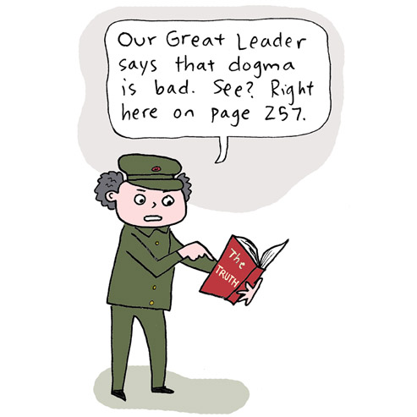
Dogmaatikolla on varmat mielipiteet ja ne perustuvat johonkin auktoriteettiin, kuten poliittisen johtajan teoksiin tai puheisiin (esim. Kim Jong-un..)

Slide 53
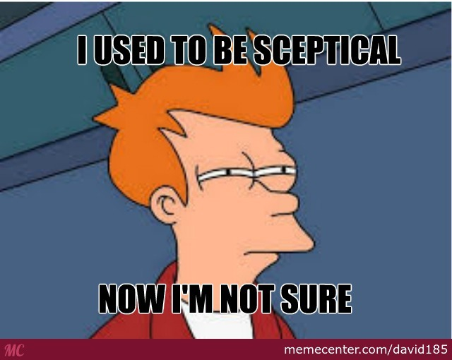
Skeptikko epäilee tiedon varmuutta ja kyseenalaistaa jopa omia näkemyksiään.

Slide 54
Kpl 7. Eri tapoja suhtautua tietoon
3. Relativismi
kaikki tieto on suhteellista ja riippuu näkökulmasta, käsitykset vaihtelevat kulttuureittain ja ihmisten välillä
Yleispäteviä totuuksia ei ole
→ miten tieteelliset tosiasiat voivat olla näkökulmasta riippuvia?
4. Kriittinen realismi
Varmaa tietoa on löydettävissä tieteellisin menetelmin
Tieteellinen tietokin voi kuitenkin pettää, jos löytyy uusia tutkimustuloksia, ollaan valmiita hyväksymään ne

Slide 55
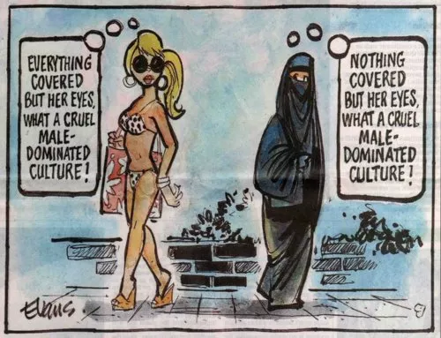
Kulttuurien välillä on eroja siinä, mitä pidetään oikeana ja vääränä, relativisti hyväksyy toisen kulttuurin tavat.

Slide 56
Kpl 8. Mistä tieteessä on kysymys?
Tiede
Järjestelmällinen menetelmä tuottaa uutta tietoa
Teoria
Tiede tuottaa kattavia selityksiä ilmiöille
Esim. evoluutioteoria
Tieteiden luokittelu
Ihmistieteisiin (esim. kielitieteet, yhteiskuntatieteet..)
Luonnontieteisiin (esim. biologia, fysiikka..)
Formaaleihin tieteisiin (matematiikka, tilastotiede)
→ Eri tieteissä erilaiset metodit eli tutkimusmenetelmät

Slide 57
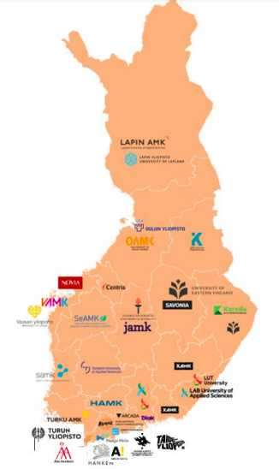
Korkeakoulut Suomessa

Slide 58
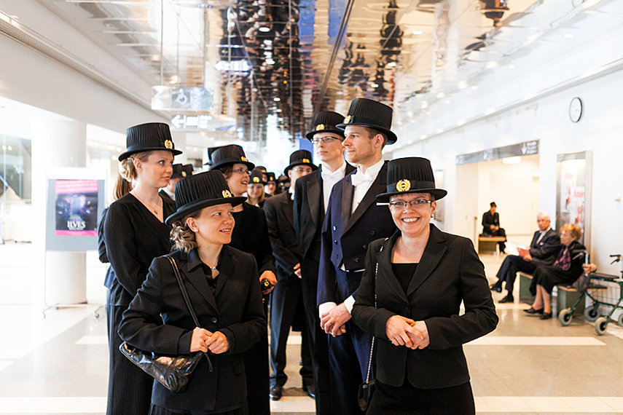
Yliopistotutkinnot
tieteelliset ja taiteelliset jatkotutkinnot
lisensiaatti
tohtori
ylemmät korkeakoulututkinnot
maisteri (yleisin nimike)
lisensiaatti (lääketiede, hammaslääketiede ja eläinlääketiede)
proviisori (farmasia)
diplomi-insinööri (tekniikka)
arkkitehti (arkkitehtuuri)

Slide 59
Väitöstilaisuus ja tohtorin tutkinto

Slide 60
Kpl 8. Tieteellinen selittäminen
Teleologinen:
päämäärästä lähtevä selitys
Esim.
”Matti kaatoi lasiin vettä, koska tavoitteena oli sammuttaa jano.”
Kausaalinen:
ilmiö selitetään sitä edeltävällä syyllä (syy-seuraus –suhde)
Esim.
”Luen nyt kokeeseen, koska työvuoroni peruuntui ja minulla on siksi aikaa.”

Slide 61
Kpl 8. Tieteen kriteerit
1. Objektiivisuus (puolueettomuus)
2. Kriittisyys (vertaisarviointi)
3. Edistyvyys (tieteellinen tieto kehittyy)
4. Julkisuus (tutkimuksen totetustapa kaikkien nähtävillä)

Slide 62
Kpl 8. Kokeellinen tutkimus
1. Tutkimusongelma
Esim. Vaikuttaako musiikin kuuntelu siihen, miten hyvin pystyy muistamaan lukemaansa?
2. Hypoteesi
Olettamus, miten asia voisi olla.
3. Kokeellinen tutkimus
Empiirinen tutkimus
Koetilanne
4. Tutkimustulos
Hypoteesi joko
verifioidaan (osoitetaan todeksi)
tai
falsifioidaan (osoitetaan vääräksi)

Slide 63
Kpl 8. Kvalitatiivinen ja kvantitatiivinen tutkimus
Kvalitatiivinen
laadullinen tutkimus
esim. haastattelut, havainnointi..
tutkimuskohteen syvällinen ymmärtäminen
Pieni aineisto
Kvantitatiivinen
Määrällinen tutkimus
Numeeriset tulokset: tilasto, taulukko…
yleiskuva jostakin ilmiöstä
Suuri aineisto

Slide 64
Kpl 8. Pseudotiede
= Näennäistiede eli huuhaa
mm. vaihtoehtohoidot (esim. homeopatia), paranormaalit ilmiöt (esim. telepatia), salaliittoteoriat (esim. koronaviruksen taustalla)
1. Dogmaattisia oppijärjestelmiä
Tulokset eivät muutu
2. Ei kokeellista tutkimustietoa
Ei empiiristä näyttöä
3. Epämääräinen käsitteiden käyttö
”Energiakentät”
4. Epäluotettavat auktoriteetit
”professori X” (jolla ei oikeasti professorin arvoa)

Slide 65
Kvantitatiivinen tutkimus: Suomen sotasurmat –projekti 1914-22, tilasto sisällissodan 1918 uhreista.

Slide 66
Kpl 9. Mitä tieto on?
Tietoteoria eli epistemologia: tutkii tietoon liittyviä kysymyksiä
Informaatio: tiedon raaka-ainetta (kaikki viestintä)
Disinformaatio: tahallisesti levitettyä väärää informaatiota
Misinformaatio: puutteellista tai vahingossa jaettua informaatiota
Tieto = hyvin perusteltu, tosi uskomus.
1. Hyvin perusteltu: tieto pitää perustella
2. Tosi: tieto on totta
3. uskomus: joku uskoo ja ymmärtää tiedon

Slide 67
Disinformaatio ja misinformaatio
Disinformaatio
Valtion harjoittama informaatiosodankäynti
Poliittisen vastustajan mustamaalaaminen
Trollaus (häirintä)
Taloudellinen hyöty
Misinformaatio
Vahinko/virhe (esim. kirjoitusvirhe)
Huhut
Satiiri, huumori
Puutteellinen tieto

Slide 68
Miten tietoa saadaan? (kpl 10-11.)
Empirismi
= tietoa havaintojen ja kokemuksen avulla
a posteriori: tietoa vasta havainnon jälkeen
esim. ”pallo on musta.”
Tabula rasa: ihminen on syntyessä kuin tyhjä taulu, johon kokemus piirtää jäljen
John Locke, David Hume
Rationalismi
= tietoa järjen avulla päättelemällä
a priori: ilman havaintoa saatava tieto
esim. ”pallo on pyöreä.”
Looginen päättely
Käsitteellinen ajattelu
esim. ”esikoisella ei ole isoveljeä.”
Platon, Rene Descartes

Slide 70
Kpl 10. Skeptinen empirismi
Emme voi havaita kausaliteettia (syy-seuraus-suhde)
Kausaalisuuden liittyy induktiivisen päättelyn ongelma
→ menneisyyden havainnoista ei voi ennustaa tulevaa
esim. ”Joka kerta kun olen vääntänyt oven kahvasta, se on avautunut.”
→ mikään ei todista että näin tapahtuisi tulevaisuudessakin

Slide 71
Kpl 11. Rationalismi

Slide 72
Kpl 11. Rationalismi
Rene Descartes: aistit voivat pettää, miten siis saadaan varmaa tietoa?
Epäili kaiken varmuutta, jopa omaa olemassaoloa
Ainoa varma asia on epäily itse ja epäily on ajattelua → varmaa tietoa siis ajattelemalla
”Cogito, ergo sum”, ajattelen, siis olen.
https://www.bbc.co.uk/programmes/p02pdc6n

Slide 73
Descartes: Mistä tiedämme, ettemme ole sätkynukkeja, joita paha demoni ohjailee?

Slide 74
Optinen harha, on illuusio, joka johtaa näköaistia harhaan.
Ihminen näkee airon paikassa, josta valo tulisi silmään veden ja ilman halki taittumatta rajapinnassa. Siksi airo näyttää taittuneelta.
Kuvioharha

Slide 75
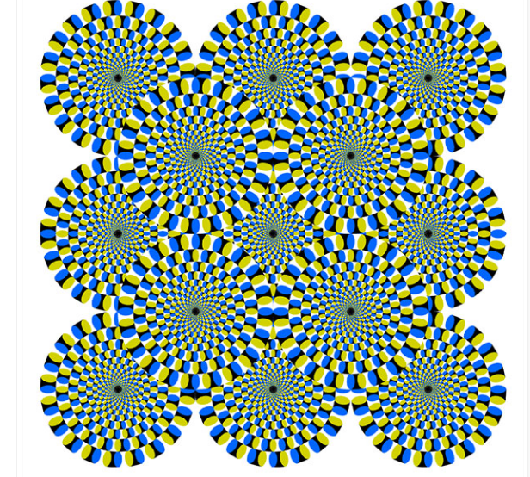
Pyörivät käärmeet, ”käärmeet” eivät oikeasti liiku.

Slide 76
Kpl 12. Kantin tietoteoria
Immanuel Kant
Yhdisti empirismin ja rationalismin:
1. empirismi: aistihavainnot tuottavat havaintomassaa, joita järkemme prosessoi
2 rationalismi: järki tuo ymmärryksen havaintomassaan
→ Emme koskaan tavoita todellisuutta sellaisena kuin se on (havaitsemme kaiken mielen “tehdasasetusten” varassa)

Slide 77
Kpl 12. Kantin synteesi
Empirismi:
Aistihavainnot tuottavat meille havaintomassaa
Emme koskaan tavoita havaittavaa kohdetta ”puhtaasti”, vaan mielemme rakenteiden kautta
2. Rationalismi
järki luo ymmärryksen havainnosta:
-aika
tila
syy-seuraus –suhde
Käsitteellistää havainnon
3. Tieto
Tieto ei ole kaikilla sama, vaan jokainen näkee ja tulkitsee havaitsemansa asiat hieman eri tavoin

Slide 78
Kantin synteesi
Immanuel Kant: ”Havainnot ilman käsitteitä ovat sokeita ja käsitteet ilman havaintoja ovat tyhjiä.”

Slide 79
Kpl 13. Metafysiikka
= Tarkastalee olemassaoloa
1. Kosmologia: tutkii maailmankaikkeutta
2. Teologia: pohtii Jumalan olemassaoloa
3. Ontologia (filosofia): tutkii todellisuuden luonnetta, mitä on olemassa ja miten?

Slide 80
Olio
= mikä tahansa olemassa oleva
1. Konkreettiset oliot: koira, auto, ihminen..
2. Abstraktit oliot: lohikäärme, numero 3, kolmio..

Slide 81
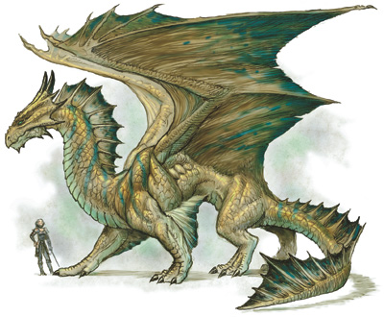
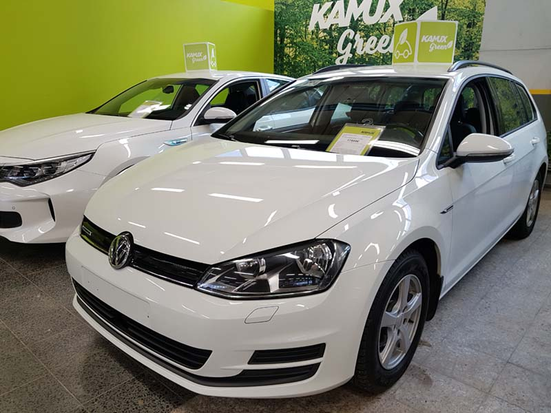
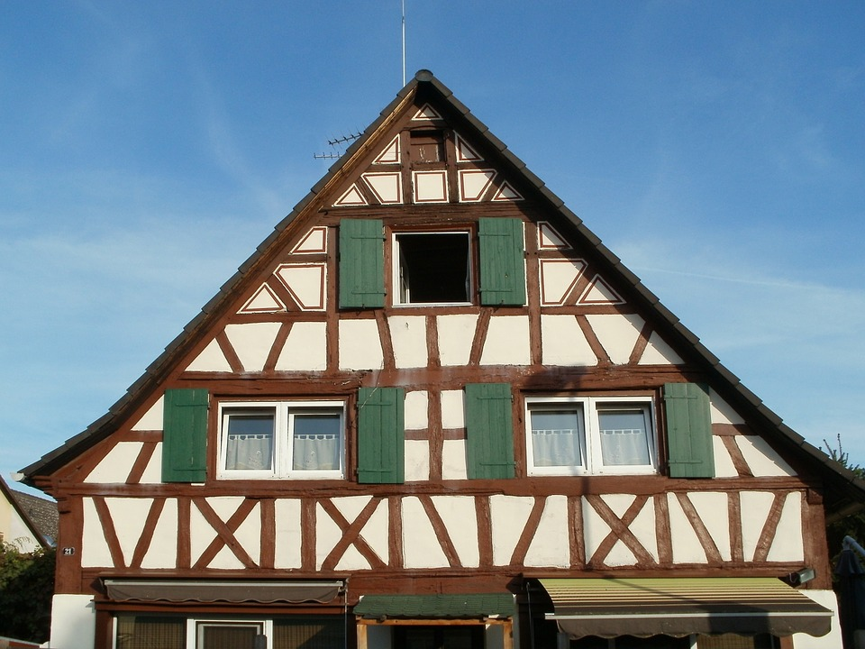
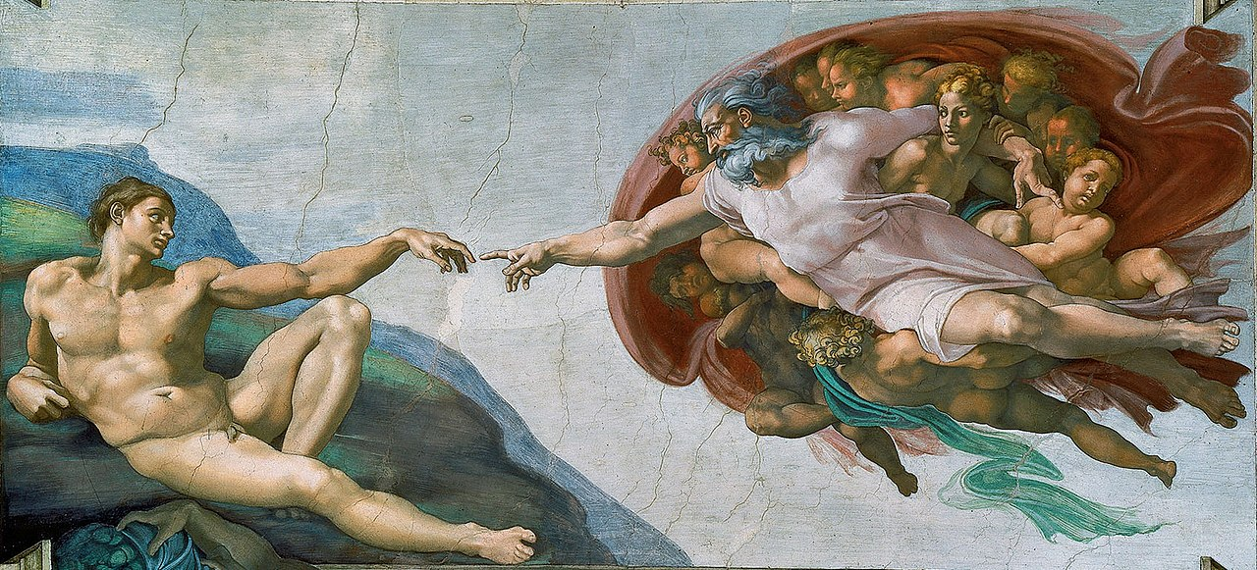
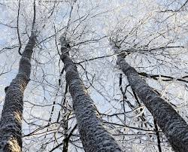
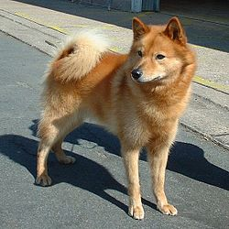
Abstrakti Konkreettinen

Slide 82
Kpl 14. Metafysiikka
Materialismi
= todellisuuden perusaines (substanssi) on aineellinen, henkistä todellisuutta ei ole
Fysiikka, kemia, biologia
Mieli on ”atomien liikettä aivoissa”.
Atomioppi: kaikki oliot koostuvat atomeista
Idealismi
= todellisuus on ensisijaisesti henkinen
Uskonto, psykologia
Ideat ja käsitteet ovat todellisuuden perusta
Sekä materialismi että idealismi ovat monistisia teorioita (on vain yksi substanssi eli todellisuuden perusolemus)

Slide 83
Kpl 14. Materialismi
Materialismi: todellisuus on aineellinen
Demokritos: atomioppi, kaikki oliot koostuvat atomeista (jakamattomista osista)
Moderni fysiikka: kaikki oliot ja maailmankaikkeus koostuu aineesta ja energiasta

Slide 84
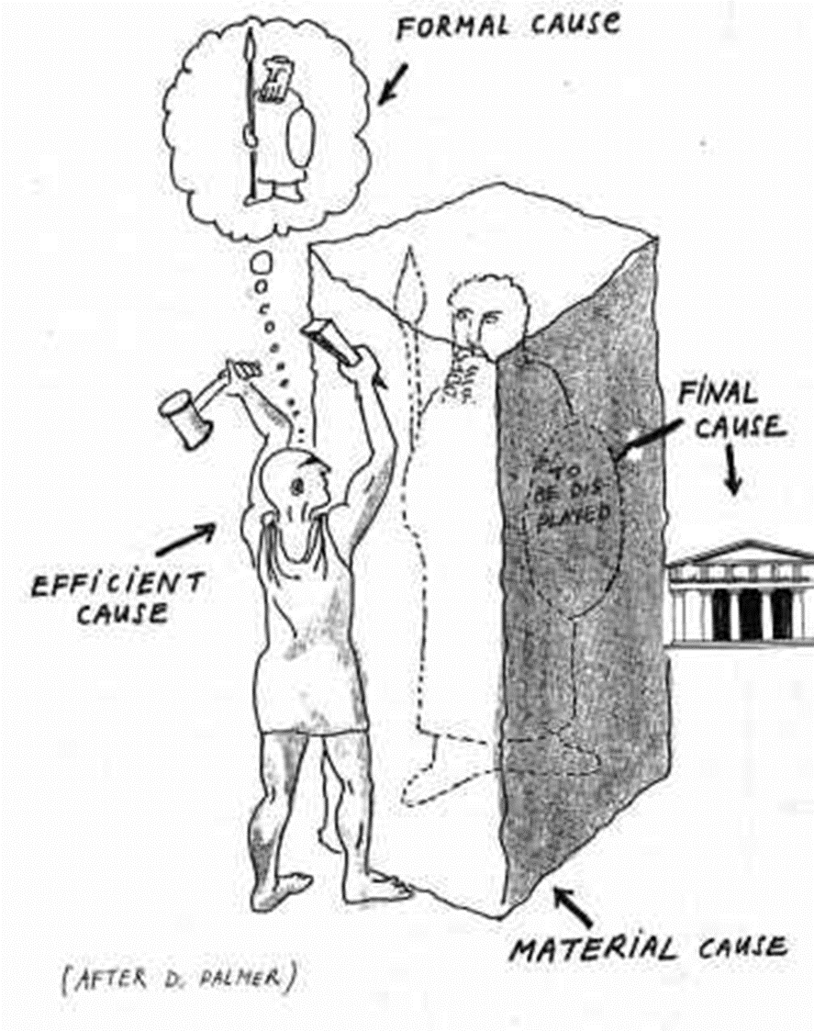
Kpl 14. Idealismi
Patsas on aineellisena oliona ensin olemassa kuvanveistäjän mielessä ideana.

Slide 85
Kpl 14. Substanssi
Substanssi = todellisuuden perusolemus
Monismi = todellisuudella on 1 perusolemus (esim. aine)
Dualismi = todellisuudella on 2 perusolemusta (aine ja henki)
Pluralismi = todellisuudella on monta perusolemusta (esim. Karl Popperin kolmen maailman teoria)

Slide 86
Idealismi
Objektiivinen idealismi
Henkinen todellisuus on olemassa ihmismielestä riippumatta
Ideat ovat pysyviä vaikka kaikki ihmiset katoaisivat
Subjektiivinen idealismi
Todellisuus on henkinen, mutta se riippuu havaitsijasta
George Berkeley: asiat ovat olemassa vain, kun joku ne havaitsee
Sitä, mitä kukaan ei havaitse ei ole.

Slide 87
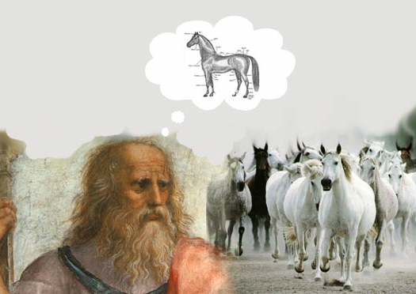
Platonin ideaoppi
Jakoi todellisuuden aistimaailmaan ja ideamaailmaan: esim. yksittäinen aisteilla havaittava hevonen heijastaa hevosen ideaa
→ hevosen idea on pysyvä ja ensisijainen todellisuuden taso
→ yksittäinen hevonen taas kuolee ja häviää

Slide 88
Dualismi (Rene Descartes)
Todellisuus on sekä..
1. aineellinen
2. henkinen
→ on olemassa kaksi substanssia (todellisuuden perusolemusta)
Mieli-ruumis –ongelma: vuorovaikutuksen ongelma, miten henkinen ja aineellinen substanssi ovat vuorovaikutuksessa?

Slide 89
Popperin kolmen maailman teoria
Karl Popper
Todellisuudessa on kolme substanssia (pluralismi):
1. Fyysinen maailma (ensisijainen)
Esim. jalkapallo
2. Mentaalinen maailma
Esim. ajatukset jalkapallosta
3. Kulttuurinen maailma
Ihmisen luoma elämäntapa
esim. jalkapallo on ihmisen luoma urheilulaji.

Slide 90
Kpl 15. Sattuma vai välttämättömyys?
Ovatko kakki tapahtumat todellisuudessa deterministisiä eli vääjäämättömiä vai onko olemassa sattumaa?

Slide 91
Kpl 15. Determinismi
Todellisuutta ohjaavat luonnonlait
Kaikki tapahtuu vääjäämättä
Tapahtumat määräytyvät kausaalisesti edeltävistä asiantiloista.
Jokainen tapahtuma noudattaa syy-seuraus -suhdetta

Slide 92
Kpl 15. Indeterminismi
Determinismin vastakohta.
Kaikki asiat eivät tapahdu vääjäämättömästi
On olemassa sattumaa
Maailma on monimutkainen ja muuttujia on paljon
Kaaosteoria ja perhosefekti
Indeterminismi saa tukea kvanttifysiikasta.
Hiukkaset eivät noudata syy-seuraus -suhdetta

Slide 93
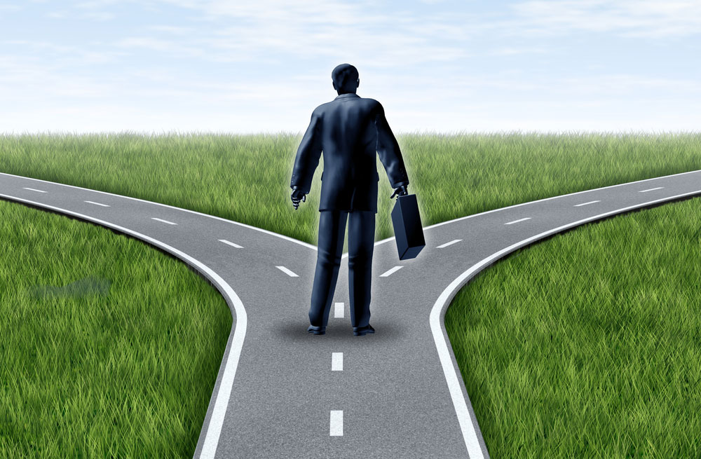
Kpl 15. Vapaa tahto
Vapaa tahto
= Tunne siitä, että voi itse päättää asioistaan ja tehdä valintoja
Autonomia eli itsemäärääminen
Kontrolli eli hallinta, esim. moraali
→ Lähdekokemus eli ihminen kokee olevansa itsensä herra

Slide 94
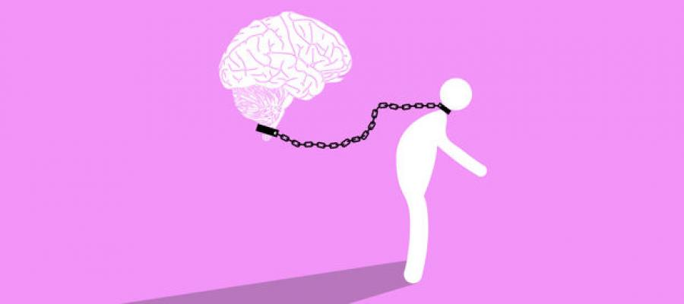
Kpl 15. Vapaa tahto
Kombatibilismi:
Maailma on deterministinen
Estää ihmisen syvävapaudet
Ihmisellä kuitenkin vapaa tahto arjen tasolla
Ns. pintavapaudet
Esim. kyky tehdä päätöksiä, moraalisia valintoja..
Determinismin mukaan vapaata tahtoa ei ole
Geenit määrittävät ihmistä
Myöskään indeterminismistä ei löydy tukea vapaalle tahdolle

